Slide 1
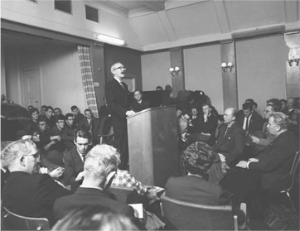
Kap 9 Fordypningsoppgaven
Lærerplanen sier at eleven skal kunne:
gjennomføre en selvvalgt og utforskende fordypningsoppgave med språklig, litterært eller annet norskfaglig emne, og velge kommunikasjonsverktøy ut fra faglige behov

Slide 2
Kjennetegn ved fordypningsoppgaven:
et større individuelt, norskfaglig arbeid
presentasjonsform: skriftlig, muntlig eller som sammensatt tekst
emnet kan være om litteratur, språk eller massemedier
eller evt. en kombinasjon av disse emnene

Slide 3
Faser i arbeidet
Du skal arbeide ut fra en problemstilling som avgrenser besvarelsen din.
Du må finne og lese primær- og sekundærlitteratur.

Slide 4
Faser i arbeidet
Du må begynne disponering og utformingen av innholdet tilpasset den presentasjonsformen du velger.
Du må skrive, utforme eller innlære presentasjonen.

Slide 5
Bruk av kilder
Du skal lage din egen selvstendige tekst.
Riktig bruk av kildene er et hovedkriterium for å få god karakter.
Kildene må oppgis til læreren og evt. tilhørere.

